Slide 1
FUNCIONES

Slide 2
Estándares - Examen
B4.C2.1. Ecuaciones de una recta, puntos de corte y pendiente, y representación gráfica.
B4.C2.2. De un enunciado obtiene la fórmula de una recta (fórmula polinómica de grado 1) y la representa.
B4.C2.3. Calcula los elementos característicos de una función polinómica de 2º grado, de proporcionalidad inversa y la representa gráficamente.
B4.C2.5. . Identifica y describe situaciones de la vida modelizadas mediante funciones cuadráticas o hiperbólicas, las estudia y las representa.
B4.C2.4. Interpreta el comportamiento que representa una gráfica y su expresión algebraica.

Slide 3
Deberes
Tabla de Deberes
Miércoles 30 | Pag. 156 – 6, Pag.158 -18
Jueves 31 | Pag. 158 - 19
Lunes 4 | Pag. 174 - 1
Martes 5 | Pag. 174 - 2
Miercoles 6 | Pag. 174 - 3
Jueves 7 | Pag. 174 – 4 , 5
Lunes 11 | Pag. 174 – 12 // Pag. 175 - 18
Martes 12 | Para hacer en clase Pag.179 – Autoevaluación 1 a 5

Slide 4
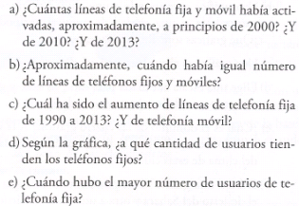
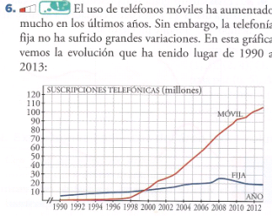
Deberes
EJERCICIOS: Pag 156 -6

Slide 5
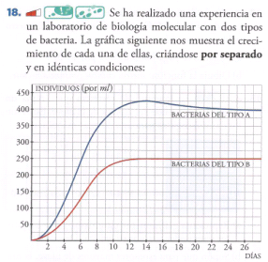
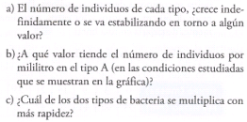
Deberes
EJERCICIOS: Pag 158 -18

Slide 6
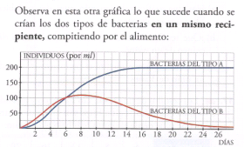
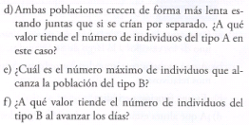
Deberes
EJERCICIOS: Pag 158 -18

Slide 7
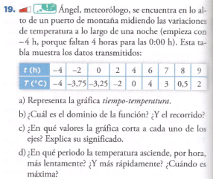
Deberes
EJERCICIOS: Pag 158 -19

Slide 8
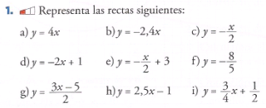
Deberes
EJERCICIOS: Pag 174 - 1

Slide 9
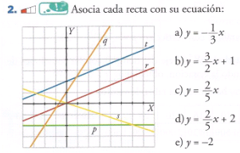
Deberes
EJERCICIOS: Pag 174 - 2

Slide 10
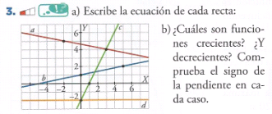
Deberes
EJERCICIOS: Pag 174 - 3

Slide 11
Deberes
EJERCICIOS: Pag 174 - 4

Slide 12
Deberes
EJERCICIOS: Pag 174 - 5

Slide 13
Deberes
EJERCICIOS: Pag 174 - 12

Slide 14
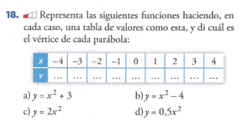
Deberes
EJERCICIOS: Pag 175 - 18

Slide 15
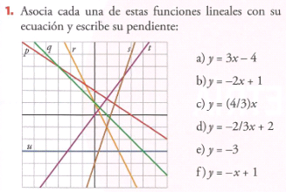
Autoevaluación – Pag. 179

Slide 16
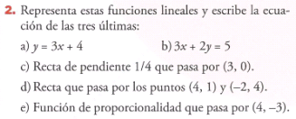
Autoevaluación – Pag. 179

Slide 17
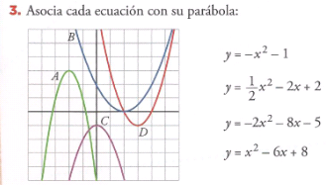
Autoevaluación – Pag. 179

Slide 18
Autoevaluación – Pag. 179

Slide 19
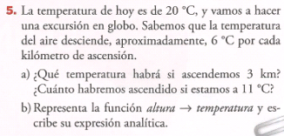
Autoevaluación – Pag. 179

